Slide 1
闪送日志处理以及
kafka相关知识介绍
兰银斌

Slide 2
Kafka相关知识介绍
闪送日志处理流转介绍
kafka的demo演示

Slide 3
Kafka基础概念及特点
Kafka是一种分布式的，基于发布/订阅的消息系统
横向扩展
高度容错
变态快
支持离线和实时数据处理

Slide 4

Kafka设计目标以及使用场景
Kafka设计目标：
1：以时间复杂度为O(1)的方式提供消息持久化能力，即使对TB级以上数据也能保证常数时间复杂度的访问性能
2：高吞吐率。即使在非常廉价的商用机器上也能做到单机支持每秒100K条以上消息的传输
3：支持Kafka Server间的消息分区，及分布式消费，同时保证每个Partition内的消息顺序传输
4：同时支持离线数据处理和实时数据处理
5：Scale out：支持在线水平扩展
Kafka使用场景：
日志聚合，用户行为追踪，消息系统等

Slide 5
Kafka相关名词解释
Topic：
Kafka将消息种子(Feed)分门别类，
每一类的消息称之为一个主题(Topic)
Producer：
是能够发布消息到话题的任何对象
Consumer：
可以订阅一个或多个话题，并从Broker拉数据，从而消费这些已
发布的消息的对象
Broker:
已发布的消息保存在一组服务器中，它们被称为代理或Kafka集群，独立的服务器都被称之为broker
Partition:
分区，存在于broker上，一个broker可以有一个到多个分区，物理概念级别的(相当于文件夹)
Consumer Group:
每个Consumer属于一个特定的Consumer Group（可为每个Consumer指定group name，若不指定group name则属于默认的group）
Offset：kafka的存储文件都是按照offset.kafka来命名，用offset做名字的好处是方便查找。例如你想找位于2049的位置，只要找到2048.kafka的文件即可

Slide 6
生产者、消费者、代理关系图

Slide 7
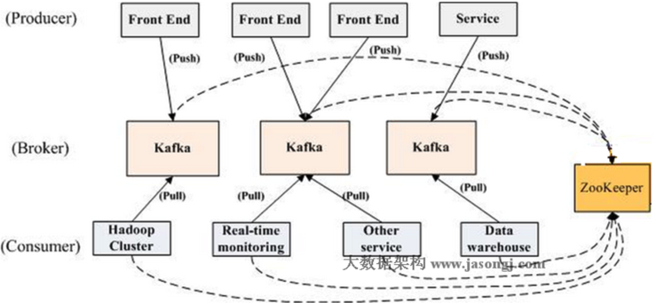
kafka的架构及其工作原理
Kafka拓扑图

Slide 8
kafka的架构及其工作原理
Producer负载均衡
1）producer根据用户指定的算法，将消息发送到指定的partition。
2）存在多个partiiton，每个partition有自己的replica，每个replica分布在不同的Broker节点上。
3）多个partition需要选取出leader partition， leader partition负责读写，并由zookeeper负责fail over。
4）通过zookeeper管理broker与consumer的动态加入与离开。
Consumer的pull机制
由于kafka broker会持久化数据，因此，consumer比较适合采取pull的方式消费数据，具体特别如下：
1）简化kafka设计，降低了难度。
2）Consumer根据消费能力自主控制消息拉取速度。
4）consumer根据自身情况自主选择消费模式，例如批量，重复消费，从制定partition或位置(offset)开始消费等.

Slide 9
kafka的架构及其工作原理
Producer均衡算法
1：kafka集群中的任何一个broker,都可以向producer提供metadata信息,这些metadata中包含“集群中存活的servers列表”/“partitions leader列表”等信息.当producer获取到metadata信之后, producer将会和Topic下所有partition leader保持socket连接; 2：消息由producer直接通过socket发送到broker,中间不会经过任何“路由层”. 消息被路由到哪个partition上,有producer客户端的算法决定。 比如可以采用"random""key-hash""轮询"等
Consumer均衡算法
当一个group中,有consumer加入或者离开时,会触发partitions均衡.均衡的最终目的,是提升topic的并发消费能力. 1) 假如topic1,具有如下partitions: P0,P1,P2,P3 2) 加入group中,有如下consumer: C0,C1 3) 首先根据partition索引号对partitions排序: P0,P1,P2,P3 4) 根据consumer.id排序: C0,C1 5) 计算倍数: M = [P0,P1,P2,P3].size / [C0,C1].size,本例值M=2(向上取整) 6) 然后依次分配partitions: C0 = [P0,P1],C1=[P2,P3]

Slide 10
kafka的架构及其工作原理
kafka broker集群内broker之间均衡机制
1)kafka中,replication策略是基于partition,而不是topic;
2)kafka将每个partition数据复制到多个server上,任何一个partition有一个leader和多个follower(可以没有);备份的个数可以通过broker配置文件来设定
3)leader处理所有的read-write请求,follower需要和leader保持同步.Follower就像一个"consumer",消费消息并保存在本地日志中;leader负责跟踪所有的follower状态,如果follower"落后"太多或者失效,leader将会把它从replicas同步列表中删除.
4)当所有的follower都将一条消息保存成功,此消息才被认为是"committed",那么此时consumer才能消费它
分配算法：
将所有Broker（假设共n个Broker）和待分配的Partition排序
将第i个Partition分配到第（i mod n）个Broker上
将第i个Partition的第j个Replica分配到第（(i + j) mod n）个Broker上

Slide 11
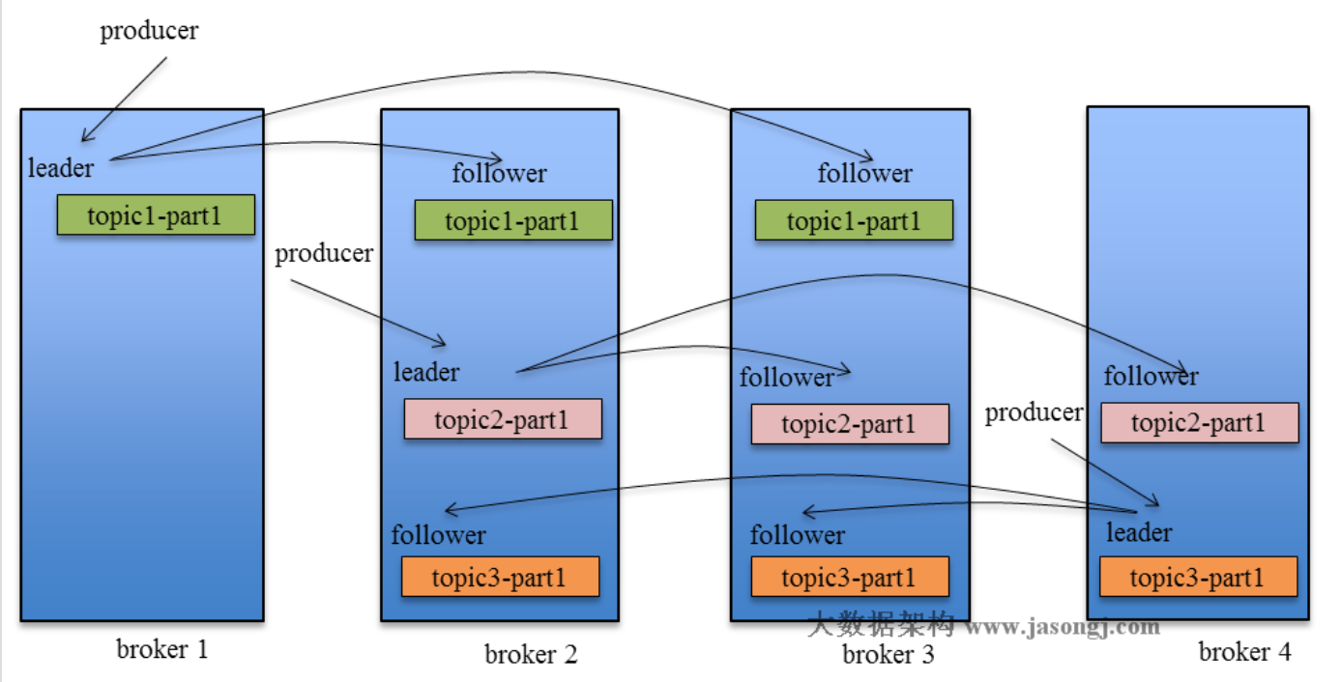
kafka的架构及其工作原理

Slide 12
kafka的架构及其工作原理-存储
kafka中的存储
1： topic分多个为partition存储
每个topic可以有多个partition，通过配置server.properties文件配置(参数log.dirs=xxx/message-folder指定。
2： partition分为多个segment文件存储
每个partion(目录)相当于一个巨型文件被平均分配到多个大小相等segment(段)数据文件中
3： segment file
1）由2大部分组成，分别为index file和data file，此2个文件一一对应，成对出现，后缀".index"和“.log”分别表示为segment索引文件、数据文件
2） segment文件命名规则：partion全局的第一个segment从0开始，后续每个segment文件名为上一个segment文件最后一条消息的offset值。数值最大为64位long大小，19位数字字符长度，没有数字用0填充。
4：data-file组成
data-file由多个message消息组成

Slide 13
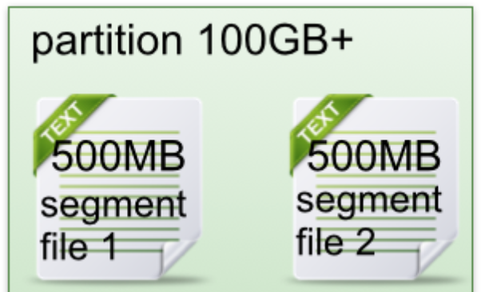
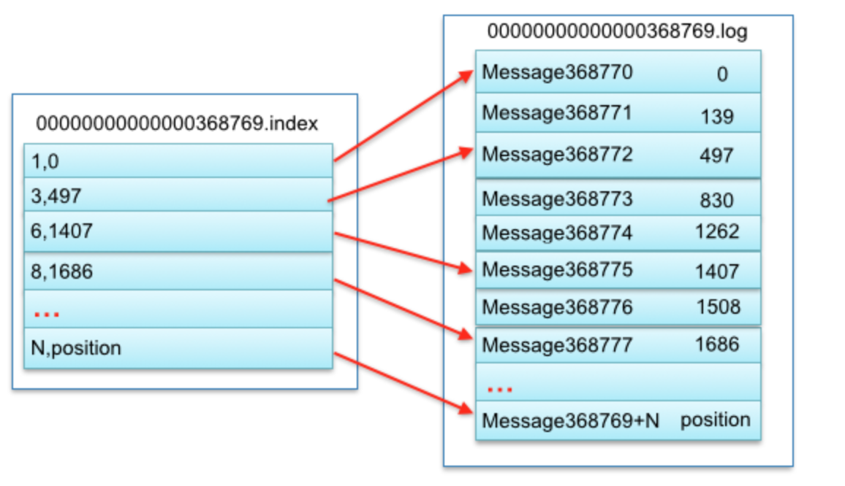
kafka的架构及其工作原理-存储
Segment file
索引文件和数据文件对应关系
Notes:
如何查找一个message：
例如读取offset=368776的message，需要通过下面2个步骤查找。
第一步查找segment file 上述图2为例，其中00000000000000000000.index表示最开始的文件，起始偏移量(offset)为0.第二个文件00000000000000368769.index的消息量起始偏移量为368770 = 368769 + 1.同样，第三个文件00000000000000737337.index的起始偏移量为737338=737337 + 1，其他后续文件依次类推，以起始偏移量命名并排序这些文件，只要根据offset **二分查找**文件列表，就可以快速定位到具体文件。 当offset=368776时定位到00000000000000368769.index|log
第二步通过segment file查找message 通过第一步定位到segment file，当offset=368776时，依次定位到00000000000000368769.index的元数据物理位置和00000000000000368769.log的物理偏移地址，然后再通过00000000000000368769.log顺序查找直到offset=368776为止。

Slide 14
kafka的架构及其工作原理
producer-broker：
通过zookeeper进行leader选举，确定写入那个broker
broker-Partition：
Producer发送消息到broker时，会根据Paritition机制选择将其存储到哪一个Partition。在发送一条消息时，可以指定这条消息的key，Producer根据这个key和Partition机制来判断应该将这条消息发送到哪个Parition。Paritition机制可以通过指定Producer的paritition. class这一参数来指定.(具体算法我们自己可以指定)
broker-consumer-（group-consumer）：
如果某Consumer Group中Consumer（每个Consumer只创建1个MessageStream）数量少于 Partition数量，则至少有一个Consumer会消费多个Partition的数据，如果Consumer的数量与Partition数量相同，则正好一个Consumer消费一个Partition的数据。而如果Consumer的数量多于Partition的数量时，会有部分Consumer无法消费该Topic下任何一条消息。

Slide 15
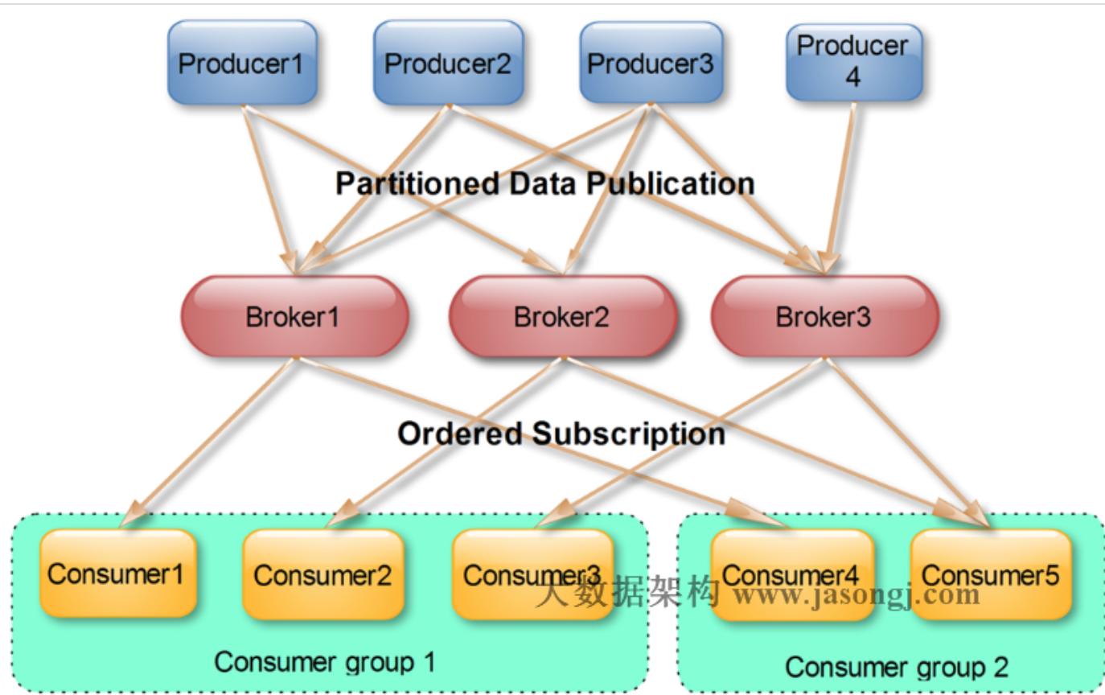
kafka的架构及其工作原理

Slide 16
Kafka学习资料
英文部分：
官网： Apache Kafka
JIRA列表：Kafka - ASF JIRA Kafka issue列表，使用关键字去搜索你碰到的实际问题
Kafka KIP： Kafka Improvement Proposals 可以看到最新的Kafka新功能提议及其讨论
Kafka设计文档：Index - Apache Kafka - Apache Software Foundation 几乎可以找到所有的Kafka设计文档，其中关于controller和新版client的文章非常值得一看
Confluent Blog： Confluent Blog: Apache Kafka Best Practices, Product Updates &amp; More Kafka开发团队维护的一个技术博客，里面很多极具技术深度的文章
中文部分：
1. 美团李志涛博客：apache kafka技术分享系列
2. OrcHome: kafka中文教程，基本翻译了官网的内容
3.segmenfault网站，这个网站有很好的问答机制，专业的团队维护，kafka的性能问题研究比较深入
4.过往记忆博客，kafka的监控运维

Slide 17
闪送*kafka
业务日志topic，master_business_log_topic ，1个topic，1个Partition，一个consumer_group,两个consumer
我们公司对于kafka的使用主要用于日志收集，对于stat.log 和sensor.log的收集
神策日志topic， master_sensors_log_topic，3个Partition，1个consumer_group,两个consumer，3个broker

Slide 18
闪送*日志处理-基本流程图
Api
service
生产者
Stat.log
Sensors.log
kafka
Work-service
Sensor.service
消费者
数据清洗
statdb
神策系统

Slide 19
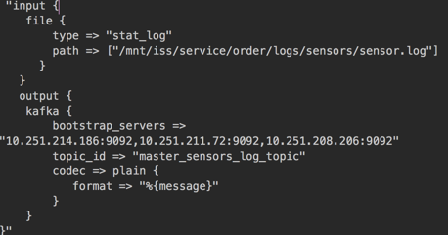
闪送*日志处理-处理过程
1）目前日志收集分为业务日志和sensor日志。业务日志系统用于数据统计，sensor日志系统用于数据分析。两种日志系统都是通过消费kafka来获取所需日志数据。
2)每个部署api和service的机器必须安装和配置logstash，通过logstash收集系统产生的固定格式日志。
3)通过配置不同的topic，业务日志系统和sensor日志系统从kafka中获取各自所需的日志消息，并进行特定的处理。业务日志系统处理后的数据会存储到stat-db数据库中，sensor日志系统通过sensor-service处理日志数据后会通过sensor系统展示出来。
4)日志内容统一使用json格式输出。
5)logstash配置示例(如下图):

Slide 20
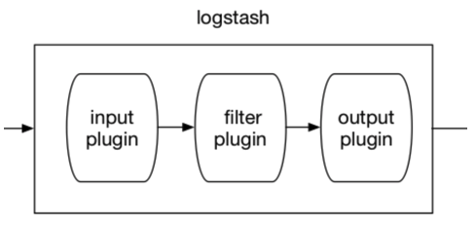
闪送*日志处理-logstash原理
Notes:
1) input数据输入端，可以接收来自任何地方的源数据
(1) file：从文件中读取
(2) syslog：监听在514端口的系统日志信息，并解析成RFC3164格式。
(3) redis：从redis-server list 中获取
(4) beat：接收来自Filebeat的事件
Filter 数据中转层，主要进行格式处理，数据类型转换、数据过滤、字段添加，修改等，常用的过滤器如下: (1) grok: 通过正则解析和结构化任何文本。Grok 目前是logstash最好的方式对非 结构化日志数据解析成结构化和可查询化。logstash内置了120个匹配模式，满足大部 分需求。 (2)mutate: 在事件字段执行一般的转换。可以重命名、删除、替换和修改事件字段。 (3)drop: 完全丢弃事件，如debug事件。 (4)clone: 复制事件，可能添加或者删除字段。 (5)geoip: 添加有关IP地址地理位置信息。
output 是logstash工作的最后一个阶段，负责将数据输出到指定位置，兼容大多数应用，常用的有: (1)elasticsearch: 发送事件数据到 Elasticsearch，便于查询，分析，绘图。 (2)file: 将事件数据写入到磁盘文件上。 (3)mongodb:将事件数据发送至高性能NoSQL mongodb，便于永久存储，查询，分 析，大数据分片。 (4)redis:将数据发送至redis-server，常用于中间层暂时缓存

Slide 21
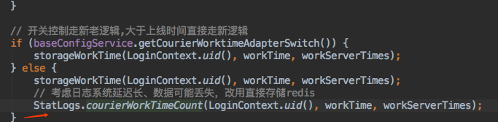
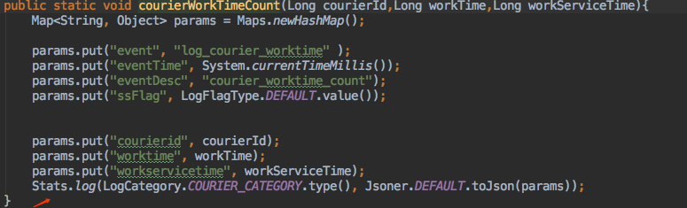
闪送*日志处理-业务埋点
Stat.log(业务日志)
1:Api/service引入pom(iss-log)
2:封装logUtil工具类
3:业务日志埋点

Slide 22
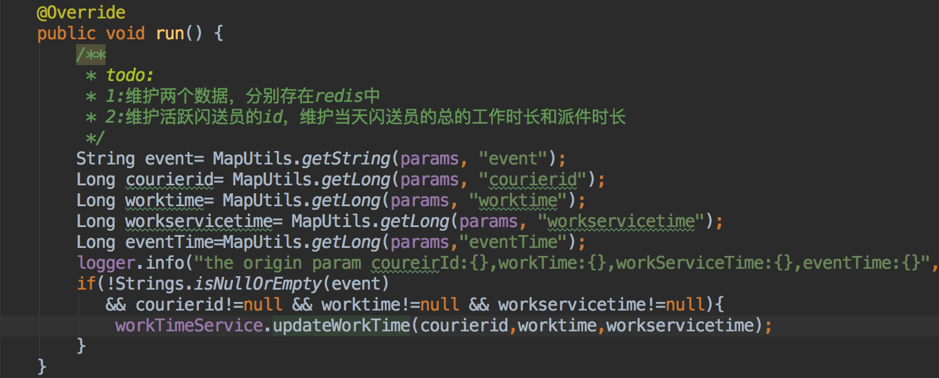
闪送*日志处理-业务埋点
4：生产者所在机器配置logstash相关信息
5：logstash采集日志到kafka
6：work-service消费kafka(具体的代码处理逻辑备注)
1)配置kafka相关信息(topic，consumer)
2)写日志处理业务逻辑
7：日志处理完成
Notes:
新增一个日志处理在work-service中的代码级别的处理方式：
1：新增一个handler，继承BaseLogHander，实现exec异步处理方法。
2：exec中调用具体处理逻辑。
3：在枚举AutoEvent中增加自己的事件处理
COURIER_WORKTIME("log_courier_worktime",new CourierWorkTimeHandler())
5：观察处理逻辑，记录日志进行辅助查看，查看kafka的监控，看见有没有阻塞
Work-service作为消费端的整体处理逻辑：
1：dubbo服务启动，service方法调用BusinessLogConsumer.run();
2：BusinessLogConsumer.run(),循环遍历Event枚举
3：Event枚举调用AutoCommonHandler类，process()方法进行公共参数的接收，在finish()方法中完成AutoEvent枚举类的遍历
4：AutoEvent枚举类调用具体的处理方法

Slide 23
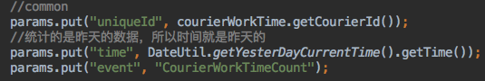
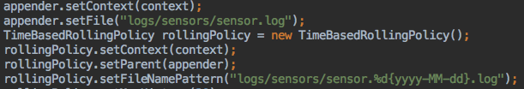
闪送*日志处理-业务埋点
Sensors.log
1：api，service，引入iss-logpom
2：编写logUtis类，字段uniquedId，time，Event不能为空，为基础参数
3：调用Sensors.log()方法，写入的参数必须格式化为json
4：sensors会记录日志到sensors.log
5：在服务所在机器上配置logstash相关信息
6：sensors-service配置kafka相关信息，进行消费(topic,zk,consumer-group),这个是配置在disconf中的

Slide 24
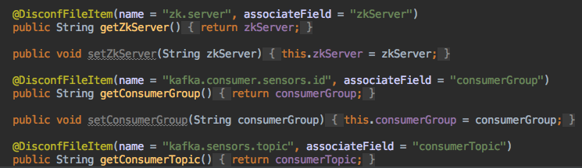
闪送*日志处理-业务埋点
Disconf配置如下
7：编写handler，进行数据清理，补全，容错
8：AdapterEvent()枚举中加入自己的handler，这里会选择自己日志记录到神策系统的那个项目
9:开发完成，神策拉取日志，写入神策系统。
10：代码级别处理说明(备注)
Notes:
1：服务的service类中的run()方法，调用SensorsLogConsumer.run();
2：run()中获得kafka链接，遍历AdapterEvent枚举，调用具体的处理逻辑
3：具体处理逻辑对数据清洗，补全，容错后写入指定目录
4：神策系统拉取日志，根据字段和event进行数据写入，展示。

Slide 25
闪送*日志处理-业务埋点
问题？
测试环境怎么测试神策？
答：只要检测到sensors-service记录的sensors.log中有自己的日志就行了。
在神策系统中想把之前的字段a从String类型改到Long类型可以吗？
答：不行，只能新增加字段来完成这样的目的
为什么日志没有被记录下来？
答：一般情况都是kafka没有启动，或者logstash没有配置。具体的检查步骤如下，
1： 确定自己服务没有问题
2： 确定生产日志的机器上装了logstash，并且配置了收集路径
3： 测试环境kafka有没有启动
4： 代码中得配置项是否正确，topic，consumer-group- 神策格式是否正确(json格式)
怎么查看kafka是否启动，消费正常？
1：登机器，grep进程
2：查看kafka监控

Slide 26
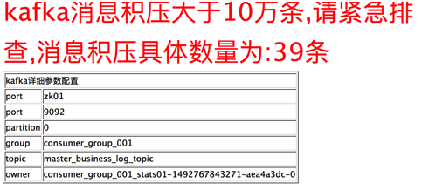
闪送*日志处理-业务埋点
闪送kafka的监控
1：测试环境的监控
2：生产环境的监控
3：消息积压报警(kafka消息积压到10万报警，邮件加短信)
闪送kafka的监控参数说明
Topic | Partition | Offset | LogSize | Lag | Owner | Created | Last Seen
Topic名称 | 文件夹地址 | 消费了多少条 记录 | 生产了多少条记录 | 未被消费消息条数 | 消费者 | Partition创建时间 | 最后消费的时间

Slide 27
Kafka演示
环境搭建
手动命令演示
javaApi演示

Slide 28
谢谢
Q&A

